Slide 1
Uvod
Multimediji
Tehnološki fakultet
Univerzitet u Banjoj Luci

Slide 2
Acknowledgment
Based on material from Digital Multimedia 3rd edition published by John Wiley & Sons, 2009 © 2009 Nigel Chapman and Jenny Chapman
Some of these lecture slides © 2009 Nigel Chapman and Jenny Chapman
Some figures © MacAvon Media Productions

Slide 3
Načini prenosa informacija
Informacije se mogu prenositi pomoću: teksta, zvuka, grafike, slike, animacije, videa, štampanih materijala, prezentacija, web stranica, interaktivnih aplikacija, društvenih mreža,...
Svi ovi načini se mogu posmatrati kao različiti tipovi medija – (pre)nosilaca informacije

Slide 4
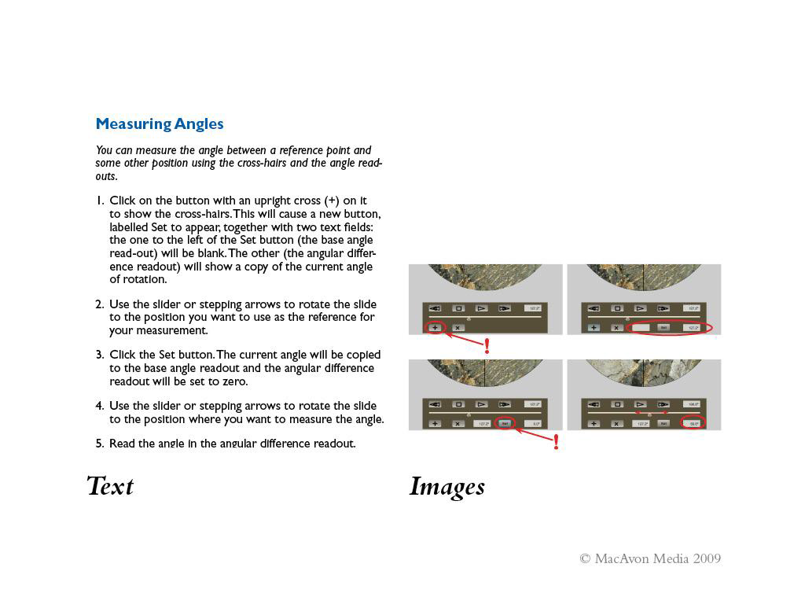
Načini prenosa informacija

Slide 5
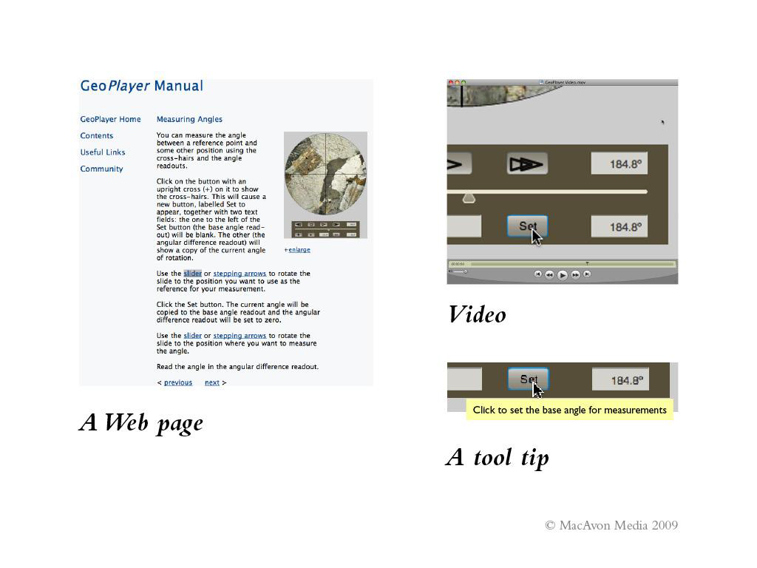
Načini prenosa informacija

Slide 6
Definicija multimedije
Multimedija je oblast koja se bavi kompjuterski kontrolisanom integracijom teksta, grafike, crteža, slika i videa, animacija, zvuka i bilo kojih drugih medija gdje se bilo koji tip informacija može predstaviti, zapamtiti, prenijeti i obraditi u digitalnom obliku.
Notes:
Iako se može govoriti o određenim multimedijalnim sadržajima koji nisu u digitalnom obliku, danas je uobičajeno da se termin multimedija izjednačava sa digitalnom multimedijom.

Slide 7
Terminologija
Budući da je riječ „media” sama po sebi množina od „medium”, riječ „multimedia” se isključivo koristi da označi višestruke forme medija. Stoga se riječ multimedija koristi i da označi multimedijalni sadržaj, koji predstavlja konvergenciju teksta, slika, videa, animacija, zvuka, itd. (elemenata multimedije) u jedinstvenu formu.

Slide 8






Elementi multimedije
tekst
zvuk
slika
animacija
video
interakcija

Slide 9
Istorija multimedije
Rihard Vagner: 1849 godine uveo koncept Gesamtkunstwerk (objedinjeni umjetnički rad) tada jednostavno nazvan „Umjetnost budućnosti”
Časopisi su vjerovatno prvi masovni komunikacioni medij koji je koristio multimediju – tekst, grafiku i slike
  Danas multimedija obično uključuje vremenski zavisan medij i/ili interaktivnost
Prvi prenos slike (Bartlane cable picture transmission system) između Londona i New Yorka 1921. godine: pet nivoa svjetline, kasnije 15 nivoa svjetline
Televizija je medij 20. vijeka koji je značajno promijenio svijet masovnih komunikacija
Multimedija na kraju 20. i početku 21. vijeka je neodvojiva od računara
Internet mijenja način komuniciranja i pristupa informacijama
Društvene mreže od samog početka uključuju multimedijalne informacije kao sastavni dio iskustva

Slide 10
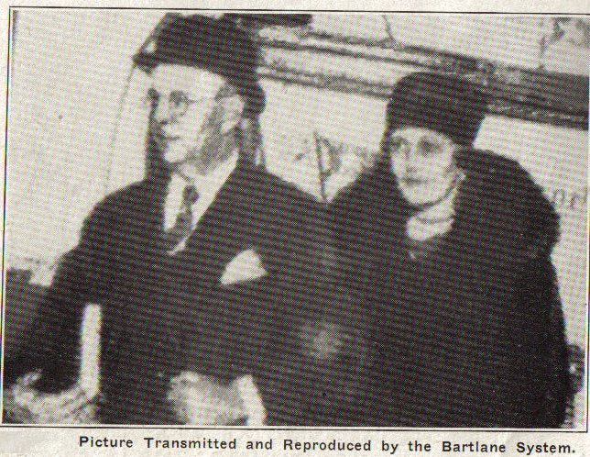
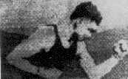
Istorija multimedije
Prenos slike
5 nivoa svjetline
15 nivoa svjetline
Bartlane (BARTholomew + MacFarLANE) automatski metod prenosa slike korištenjem telegrafske opreme transatlantskim kablom, 1921. godine.

Slide 11
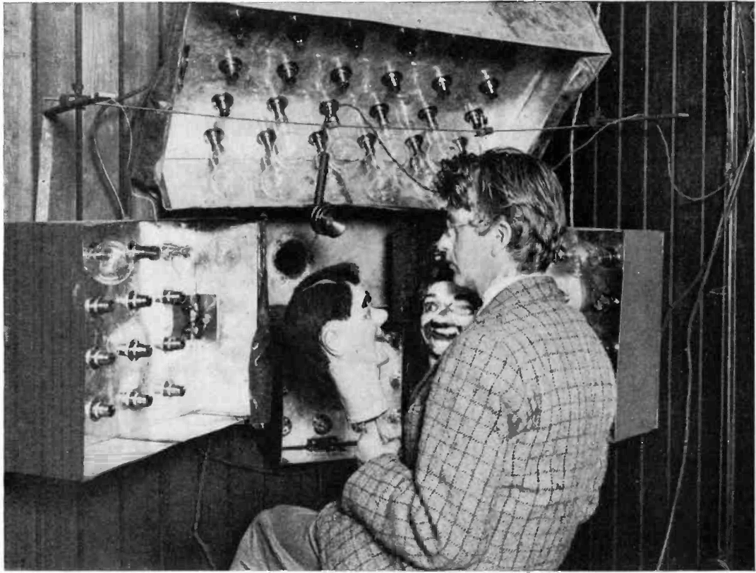
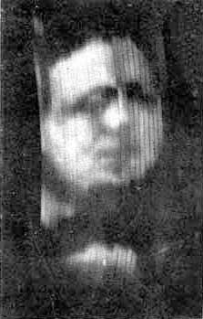
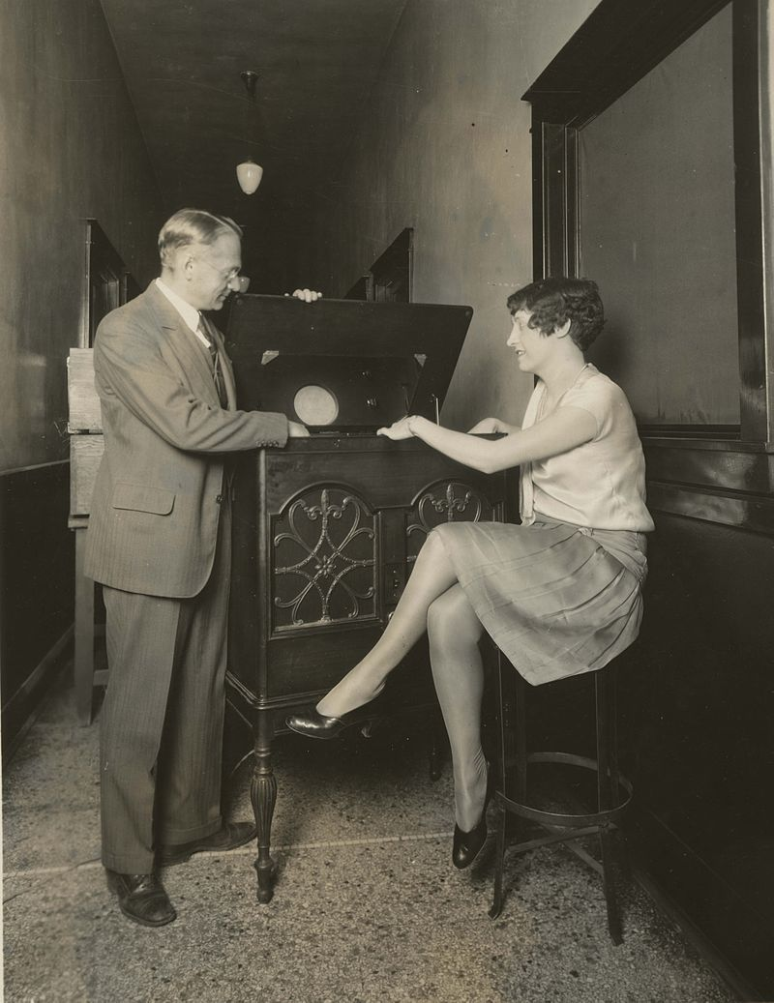
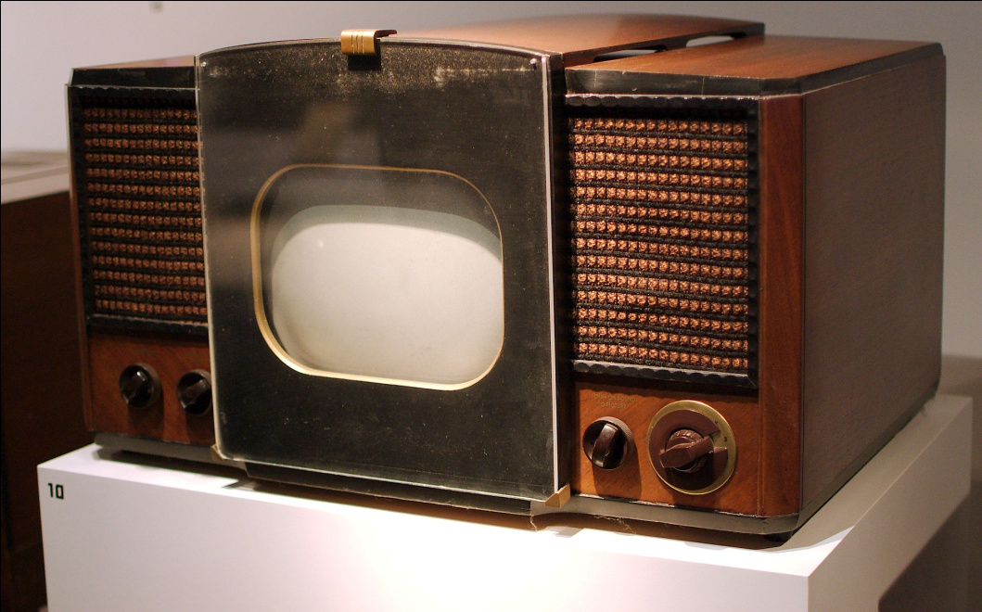
Istorija multimedije
Televizija

Slide 12
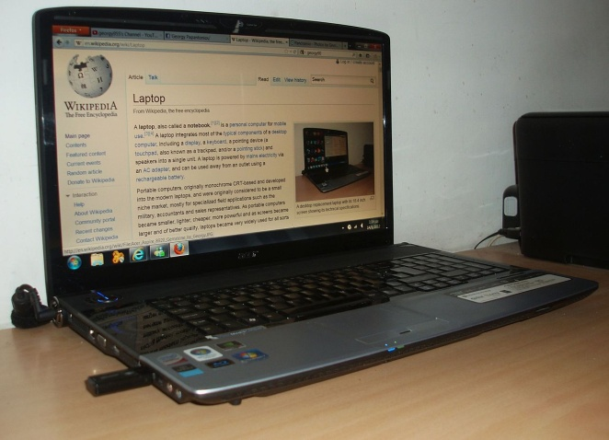
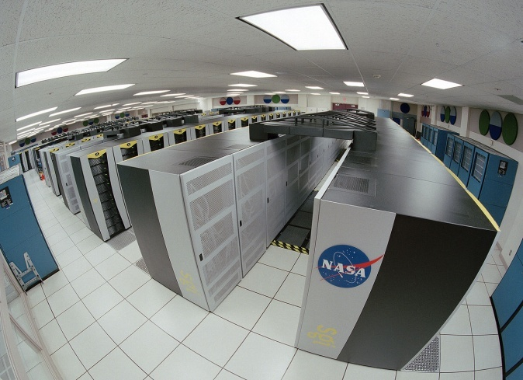
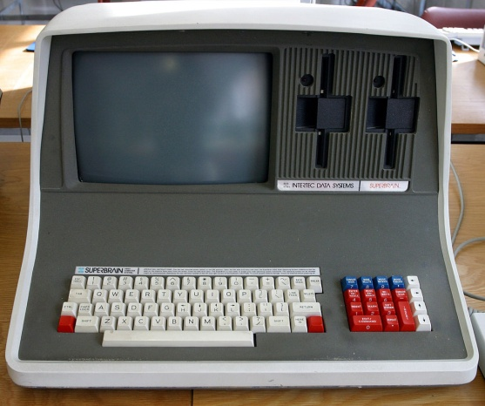
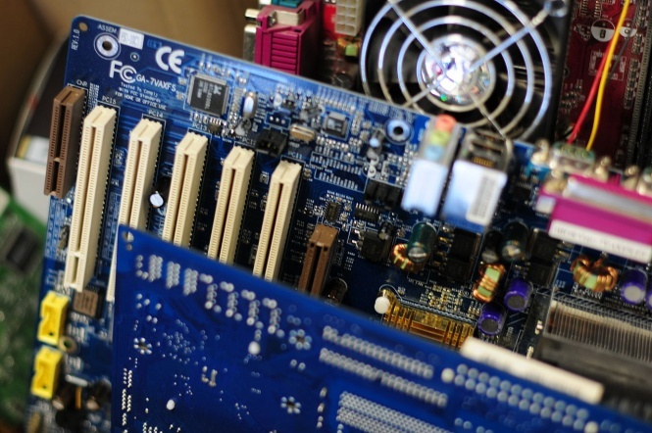
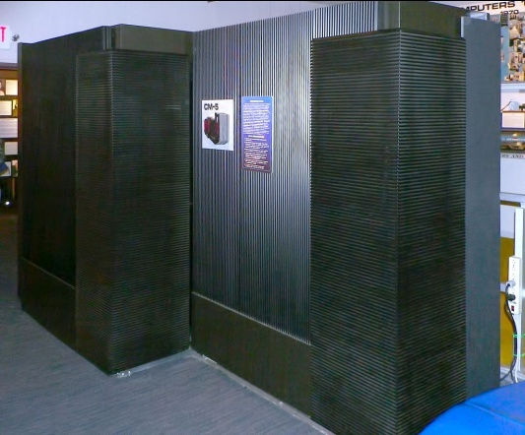
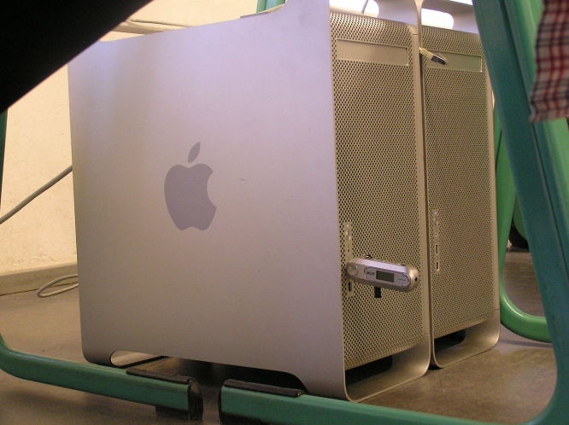
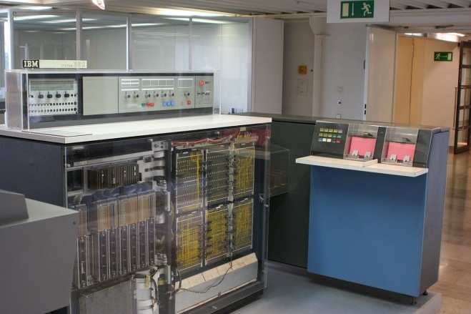
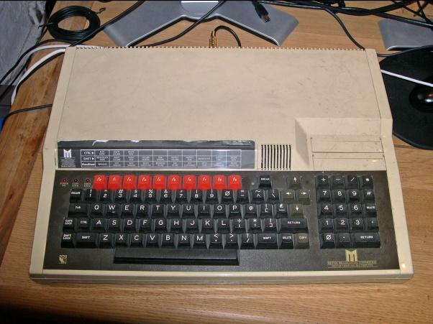
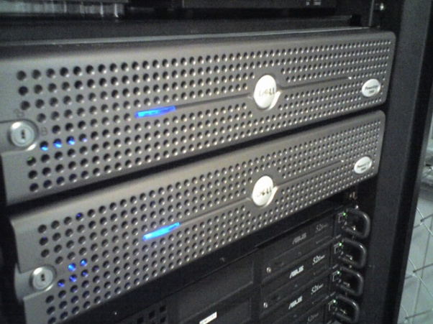
Istorija multimedije
Računari

Slide 13
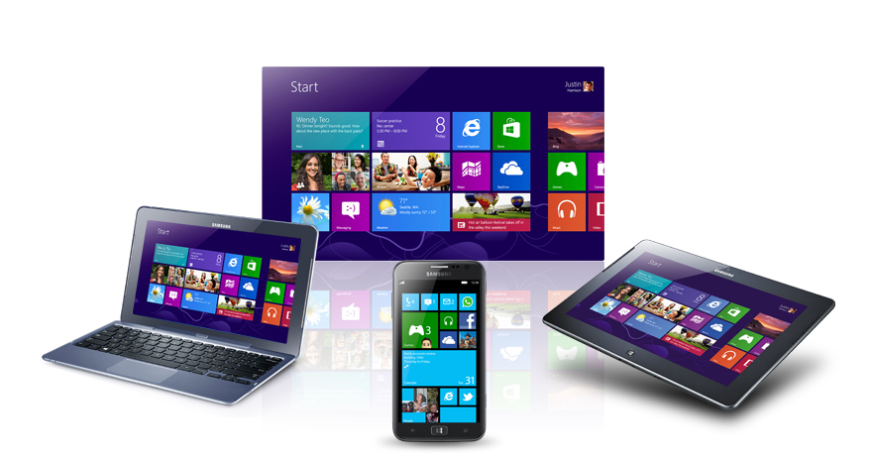
Danas
Konvergencija
  Računari
  Internet
  Televizija
  Telefonija
  Prenosni uređaji

Slide 14
Podjela multimedijalnog sadržaja
Prema vremenskoj zavisnosti
  Statički sadržaj – ne mijenja se tokom vremena (tekst, slika, metapodaci,...)
  Vremenski zavisan sadržaj – mijenja se tokom vremena (muzika, animacija, video,...)

Slide 15
Podjela multimedijalnog sadržaja
Na osnovu prirode signala
  Analogni signal
  Digitalni signal
    Download
    Streaming
U ovom predmetu bavićemo se isključivo digitalnom reprezentacijom multimedijalnog sadržaja
Notes:
O analognim i digitalnim signalima će biti više govora kasnije.

Slide 16
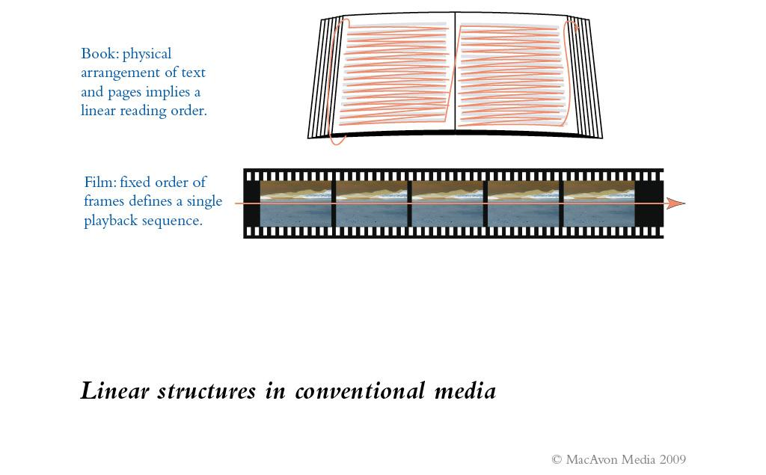
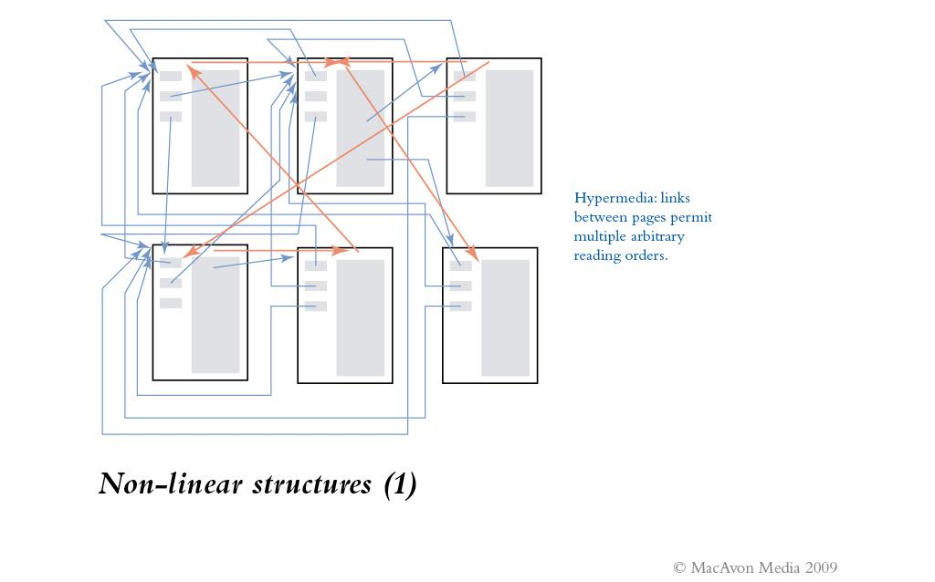
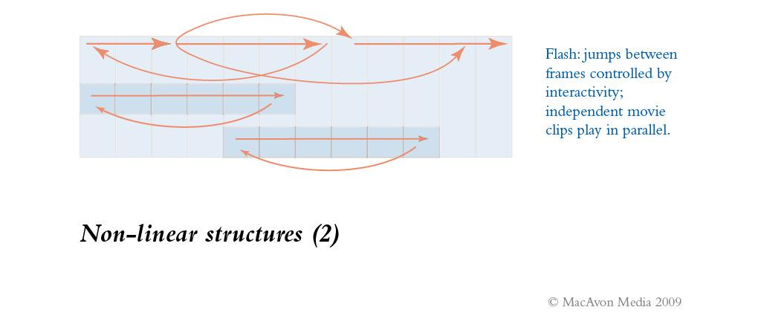
Podjela multimedijalnog sadržaja
Na osnovu strukture
  Linearne strukture
  Nelinearne strukture
    Interaktivnost
Notes:
Interaktivna multimedija. Interaktivnost u multimediji označava mogućnost prikaza ili emitovanja multimedijalnog sadržaja shodno naredbama korisnika.

Slide 17
Multimedijalna aplikacija
Multimedijalna aplikacija je aplikacija koja koristi kolekciju različitih izvora medija, npr. tekst, grafika, slike, zvuk, animacije, video,...
Multimedijalna aplikacija osim multimedijalnog sadržaja obuhvata i procese koji se nad njim odvijaju.

Slide 18
Osobine multimedijalnih aplikacija
Osobine:
  sadrži linearne i/ili nelinearne strukture,
  interaktivna,...
Izvodi se:
  u fizičkom ili virtuelnom okruženju,
  lokalno ili online,
  uživo ili snimljena,
  sa više korisnika u mreži;
  emituje se uživo ili on-demand (po zahtjevu), ...

Slide 19
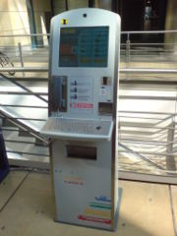
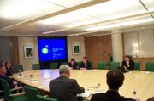
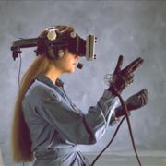
Primjeri multimedijalnih aplikacija
  World Wide Web
  Hipermedija
  Video konferencije
  Video-on-demand
  Interaktivna televizija
  Kupovina “iz fotelje”
  Igre
  Obrada videa i produkcioni sistemi
  Multimedijalne baze podataka
  Multimedijalni terminali
  Prezentacije u Powerpointu, videokonferencije
  Virtualna realnost, haptic tehnologije

Slide 20
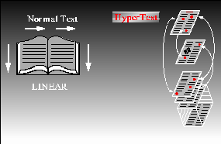
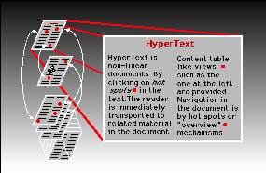
Primjer multimedijalne aplikacije
Hipertekst
Hipertekst je tekst koji sadrži linkove ka drugim tekstovima
Termin je skovao Ted Nelson oko 1965. godine
Notes:
Prolazak kroz stranice hiperteksta je obično nelinearan. Ova činjenica utiče na način organizacije materijala.
Očigledno web stranica je primjer hipertekstualnog sadržaja.

Slide 21
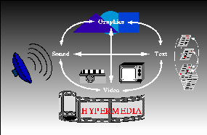
Primjer multimedijalne aplikacije
Hipermedija
Hipermedija sadrži i druge tipove medija te veze između njih.
Često sadrži i vremenski zavisne medije – zvuk i video
Primjeri:
  Powerpoint
  Flash
  Acrobat (i drugi PDF čitači)
  itd.

Slide 22
Multimedijalni sistem
Multimedijalni sistem je sistem koji integriše multimedijalne podatke i aplikacije
Multimedijalni sistem može da generiše, procesira, memoriše, razmjenjuje, manipuliše i prikazuje multimedijalne informacije i uopšte upravlja multimedijalnim aplikacijama

Slide 23
Karakteristike multimedijalnih sistema
Multimedijalni sistem mora biti kompjuterski kontrolisan
Multimedijalni sistem mora biti integrisan
Informacije koje obrađuje moraju biti digitalne
Interfejs prema krajnjem prezentacionom mediju je uobičajeno interaktivan

Slide 24
Komponente multimedijalnog sistema
Uređaji za akviziciju – video kamera, mikrofon, tastatura, miš, ekran osjetljiv na dodir, 3D senzori, uređaji virtuelne stvarnosti, hardver za digitalizaciju
Uređaji za čuvanje podataka – diskovi, flash memorija, CD, DVD, Blu-Ray, itd.
Komunikacione mreže – lokalne mreže, intranet, Internet, bežične mreže, specijalne brze mreže
Računarski sistemi – računari (desktop, laptop, tablet), smartphone, radne stanice, MPEG/video/DSP hardver
Uređaji za reprodukciju – monitori, HDTV, štampači, zvučnici, itd.

Slide 25
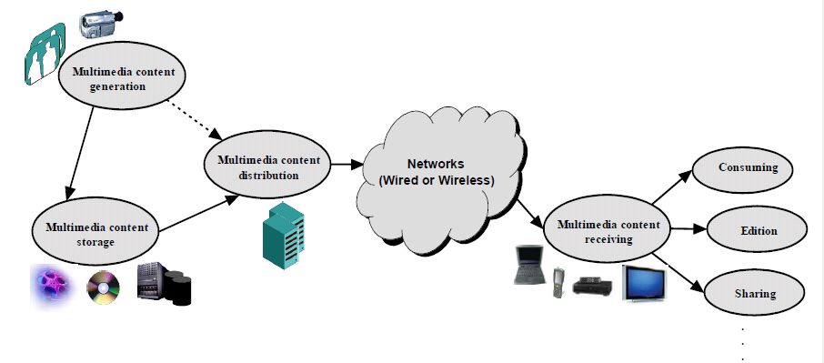
Multimedijalni sistem

Slide 26
Zahtjevi
Osnovni zahtjevi koje bi trebalo da zadovolji multimedijalni sistem:
Kako predstaviti, obrađivati, čuvati, prenositi i pronalaziti informacije (pogotovo vremenski zavisne)
Kako sačuvati vremenske odnose pri reprodukciji sadržaja
  Vremenski poredak (sekvenca frejmova) unutar medija – npr. prikazivanje frejmova u korektnom vremenskom rasporedu kod video signala
  Sinhronizacija – različiti mediji se moraju reprodukovati istovremeno, potrebno je očuvati vremenske odnose između njih, npr. video i audio (lip synchronization)
Podatke je potrebno predstaviti u digitalnom obliku – analogno-digitalna konverzija, odmjeravanje, itd.
Veliki obim podataka (big data) – memorijski prostor, brzina mreže
  Obično je obavezna kompresija podataka
Nestrukturirani podaci sa komplikovanom semantikom
  Kako pronalaziti i klasifikovati podatke?

Slide 27
Reprezentacija medija
Postoje ustaljeni načini za reprezentaciju slike, videa, animacije, zvuka i teksta u računaru
Podaci se mogu reprezentovati kao tekstualni opis u odgovarajućem jeziku, ili kao binarni podaci sa određenom strukturom

Slide 28
Tipovi multimedijalnih podataka
Grafika
Format: konstruiše se kompozicijom primitivnih objekata kao što su linije, poligoni, kružnice, krive i lukovi
Ulaz: grafika se obično generiše korišćenjem grafičkog editora (npr. Illustrator) ili programski (npr. Postscript)
Grafiku je obično moguće mijenjati ili revidirati (za razliku od slike)
Grafički ulazni uređaji: tastatura (kontrola kursora i unos teksta), miš, trackball, grafički tablet,...
Standardi: OpenGL, PHIGS, GKS, SVG,...
U grafičkim fajlovima se obično čuvaju podaci o kombinovanju primitiva
Generisanje slike na osnovu opisa se naziva renderovanje
Nemaju velike zahtjeve za memorijskim prostorom
Notes:
Ovdje se govori o onome što se često naziva i vektorska grafika. Sa druge strane, slika se naziva i rasterska grafika.

Slide 29

Primjer
Scalable Vector Graphics (SVG)
SVG je format za opis vektorske slike zasnovan na XML-u
Podržava 2-D grafiku, interaktivnost i animaciju
<?xml version="1.0" encoding="utf-8"?>
<!DOCTYPE svg PUBLIC "-//W3C//DTD SVG 1.0//EN"
"http://www.w3.org/TR/2001/REC-SVG-
20010904/DTD/svg10.dtd">
<svg xmnls="http://www.w3.org/2000/svg">
<path fill="#F8130D" stroke="#1E338B" stroke-width="20"
d="M118,118H10V10h108V118z"/>
</svg>

Slide 30
Primjer
Flash animacija
Animacija se može generisati kreiranjem niza vektorskih slika koje sadrže male razlike
  Npr. U Flashu se zadaju ključni frejmovi između kojih se interpolacijom ubacuju novi frejmovi da bi se dobio utisak kontinuirane promjene – tweening
Zauzeće memorije je malo pa su animacije pogodne za prenos preko mreže

Slide 31
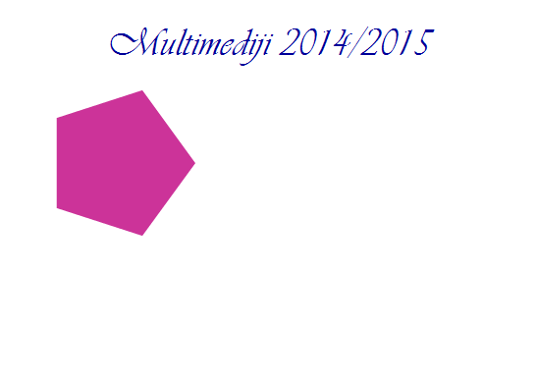
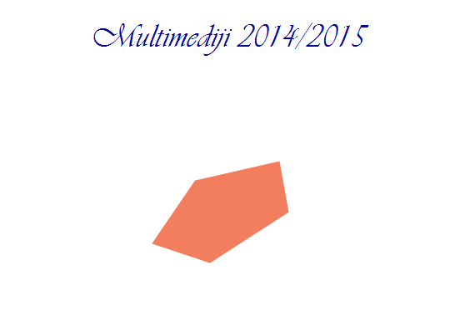
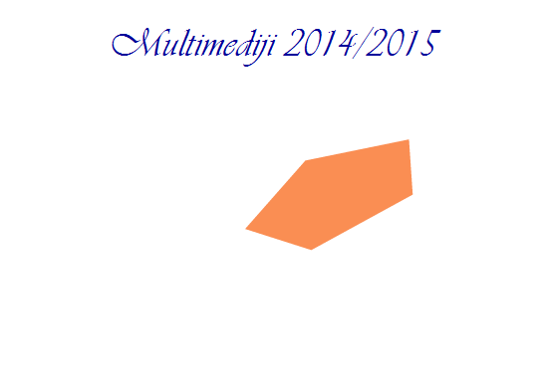
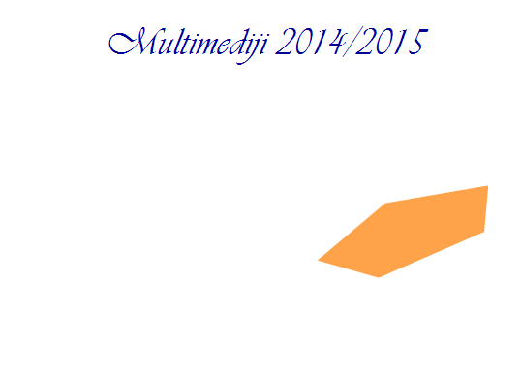
Primjer
Flash animacija

Slide 32
Tipovi multimedijalnih podataka
Slika
Mirne slike koje su (u odsustvu kompresije) predstavljene kao bitmape (niz logičkih piksela koji se mogu direktno preslikati u piksele na ekranu)
Ulaz: digitalno skenirane fotografije/slike ili digitalna kamera
Ulaz: mogu biti softverski generisane (npr. Photoshop)
Za čuvanje se koristi 1 bit po pikselu (crno-bijele), 8 bita po pikselu (grayscale, kolormapa) ili 24 bita po pikselu (True Color)
Veličina grayscale slika 512x512 piksela zauzima 0,25 MB, a 512x512 true color slika zauzima 0,75 MB bez kompresije
Slika sa 10+ megapiksela -> 29 MB bez kompresije
Specijalizovane primjene sa ogromnim memorijskim zahtjevima: medicina, daljinska detekcija,...
Kompresija je uobičajena
Notes:
Koristi se i termin rasterska grafika
Kolormapa – indeksirane slike

Slide 33
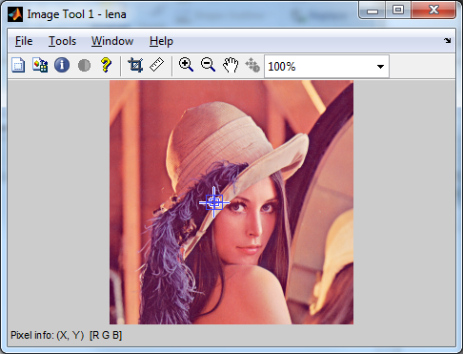
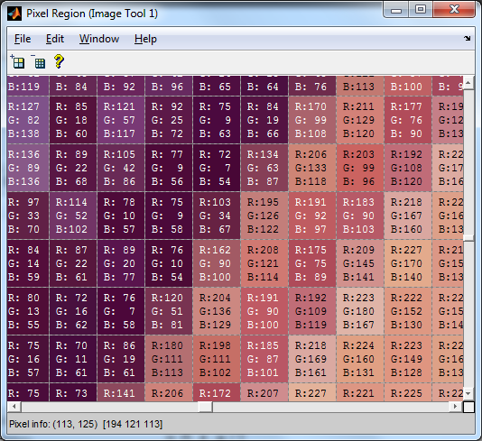
Primjer
Bitmapa

Slide 34
Tipovi multimedijalnih podataka
Audio
Audio signali su kontinualni analogni signali
Ulaz: mikrofon, a zatim digitalizacija i čuvanje
Audio CD kvaliteta zahtjeva odmjeravanje brzinom od 44,1 kHz i 16 bitne odmjerke
Audiofili koriste i više vrijednosti (npr. 24-bit, 96 KHz)
1 minuta mono CD kvalitete (bez kompresije) zahtjeva 5 MB
1 minuta stereo CD kvalitete (bez kompresije) zahtjeva 10 MB
Obično se koristi kompresija (npr. MP3, AAC, Flac, Ogg Vorbis)

Slide 35
Tipovi multimedijalnih podataka
Video
Ulaz: analogni video se digitalizuje ili digitalna kamera
Mnoštvo različitih formata (analognih i digitalnih) videa
Sirovi video se može smatrati serijom slika (frejmova)
Obično se koristi 25, 30 ili 50 frejmova u sekundi
Npr. sekunda (25 frejmova) monohromatskog videa sa frejmovima dimenzija 512x512 piksela zauzima frejm zauzima 25*0,25 = 6,25 MB (bez kompresije)
Sekunda PAL digitalnog videa (720x576 piksela po kolor frejmu) zahtjeva približno 25*1,24 = 31 MB (bez kompresije)
Sekunda HD videa na Blu-ray disku (1920x1080 = 2 Mpiksela po frejmu) zahtjeva približno 25*6,2 = 155 MB
Moguće su i veće vrijednosti za frame rate
Očigledno, u većini slučajeva je potrebna kompresija digitalnog videa

Slide 36
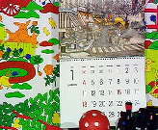
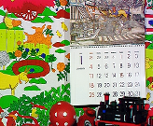
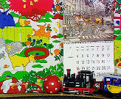
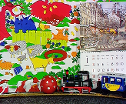
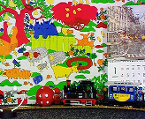
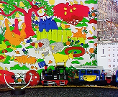
Primjer
Frejmovi videa

Slide 37
Tipovi multimedijalnih podataka
Tekst
Ulaz: tastatura, govorni ulaz, optičko prepoznavanje znakova (OCR),...
Čuva se i najčešće unosi znak po znak:
  Za jedan znak je potrebno do 4 bajta (Unicode)
  Nekada se uključuju i informacije o formatiranju dokumenta koje se mogu kodovati tekstualno ili binarno (npr. XML ili Office formati)
Format podataka: sirovi tekst, formatirani tekst (HTML, XML, RTF), MS Word format (binarno kodovan), izvorni kod u programskom jeziku (Java, Python, MATLAB, itd.)
Nije vremenski zavisan – ali može imati podrazumijevani redoslijed, npr. HTML ili niz naredbi u programskom jeziku
Memorijski zahtjevi nisu značajni u poređenju sa drugim tipovima multimedijalnih podataka

Slide 38
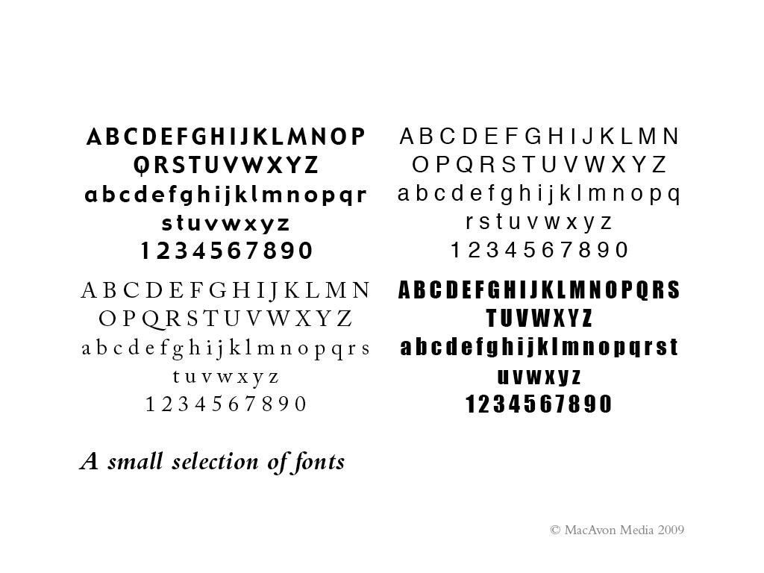
Primjer
Fontovi

Slide 39
Memorijski zahtjevi multimedijalne aplikacije – enciklopedije
500,000 stranica teksta (2 KB po stranici) – ukupno 1 GB
3,000 kolor slika ( u prosjeku 640x480x24 bita = 1 MB po slici) – ukupno 3 GB
500 mapa ( u prosjeku 640x480x16 bita = 1 MB po mapi) – ukupno 0.3 GB
60 min stereo zvuka (176 KB po sekundi) – ukupno 0.6 GB
30 animacija, u prosjeku po 2 minute (640x320x16 bita x 16 slika/sec =
6.5 MB/sec) – 23.4 GB
50 digitalizovanih filmskih zapisa (video sekvenci) u prosjeku od 1 minuta
(640x480x24 bita x 30 slika/sec = 27.6 MB/sec) – 82.8 GB
Potrebno: 111.1 GB

Slide 40
Memorijski zahtjevi multimedijalne aplikacije – kompresija
Stepen kompresije podataka:
  tekst 2:1;
  kolor slike 15:1;
  mape 10:1;
  stereo zvuk 6:1;
  animacije 50:1;
  video 50:1.
Kompresijom se zahtijevi za memorijom smanjeni sa 111.1 GB na svega 2.96 GB.

Slide 41
Interaktivnost
Interaktivnost je mogućnost da se izvršavanje programa mijenja shodno naredbama korisnika (user input).
U multimediji se za postizanje interaktivnosti često koriste script jezici (JavaScript, ActionScript)

Slide 42
Metapodaci
Metapodaci su strukturirani podaci o podacima koji se mogu pridružiti multimedijalnom objektu (slika, video, zvuk …)
Pomažu u pretraživanju i klasifikaciji multimedijalnih objekata
Primjer: EXIF zaglavlje slike
Notes:
Wikipedia:
The metadata tags defined in the Exif standard cover a broad spectrum:
Date and time information. Digital cameras will record the current date and time and save this in the metadata.
Camera settings. This includes static information such as the camera model and make, and information that varies with each image such as orientation (rotation), aperture, shutter speed, focal length, metering mode, and ISO speed information.
A thumbnail for previewing the picture on the camera's LCD screen, in file managers, or in photo manipulation software.
Descriptions
Copyright information.

